Slide 1
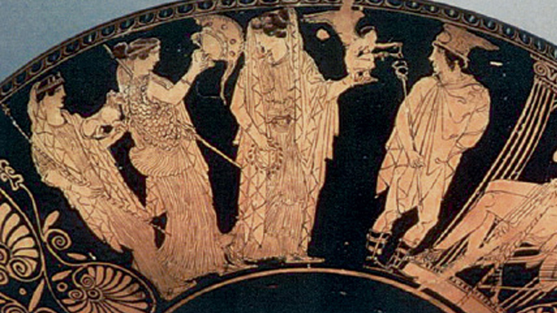
Holmberg Ingrid: The creation of the Ancient Greek Epic Cycle
ΠΜΣ Σύγχρονες Προσεγγίσεις στα κείμενα: αναγνώσεις και ερμηνείες, Κλασική Ειδίκευση
Διδάσκων: Κος Χριστόπουλος Μ.
Φοιτήτριες: Παπαηλίου Ελένη, Μαστρογιάννη Λία

Slide 2
Δημιουργία του αρχαίου επικού κύκλου
Todorov: θεωρεί πως υπάρχει αλληλεξάρτηση των κειμένων με ένα αρχικό κείμενο.
Αυτή η κειμενική αλληλεξάρτηση διακρίνεται στις in presentia ενδοκειμενικές αναφορές και στις in absentia διακειμενικές αναφορές
Δεν πρέπει να υποτιμάμε την παρουσία άλλων κειμένων μέσα σε ένα κείμενο

Slide 3
Η περιγραφή του Todorov αντανακλά ένα χαμένο παράδεισο ενός καθαρού και ενοποιημένου κειμένου, του οποίου η Ιλιάδα και η Οδύσσεια συνιστούν τα πολύτιμα έργα που μας παρέχουν πληροφορίες για το περιεχόμενο των ποιημάτων του Επικού Κύκλου.
Επικός κύκλος αποσπασματικότητα
Holmberg: θα εξετάσει τον τρόπο με τον οποίο τα σταθερά κείμενα της Ιλιάδας και της Οδύσσειας (που διέθεταν μεγαλύτερη χάρη) συνέβαλλαν στην διαμόρφωση μιας ενοποιημένης, οικουμενικής προφορικής παράδοσης του Επικού Κύκλου.

Slide 4
Milman Parry- Albert Lord: η προφορική επική παράδοση διαμόρφωσε ένα ευρύ, αλληλένδετο, ποικίλο ιστό θρυλικών και μυθικών αφηγήσεων που συνέθεταν το σώμα του Επικού Κύκλου, ο οποίος περιλαμβάνει τις ιστορίες του Αχιλλέα και του Οδυσσέα που έγιναν τελικά η Ιλιάδα και η Οδύσσεια.
Χαρακτηριστικά προφορικής παράδοσης: ρευστότητα, έλλειψη ορίων(αυστηρής δομής), έμφυτη ικανότητα του κάθε ραψωδού ανάλογα με το ακροατήριο και τις συνθήκες να προσαρμόζει την απαγγελία του.
Απουσιάζουν: η έννοια του προλόγου και του επιλόγου, η συγγραφική ταυτότητα, ο έλεγχος και η αποκλειστικότητα της αφήγησης στοιχεία οικεία για τους σύγχρονους αναγνώστες.

Slide 5
Επικός Κύκλος: ρευστή αφήγηση, σε αντίθεση με την Ιλιάδα και την Οδύσσεια που σε κάποια απροσδιόριστη χρονική στιγμή παγιώθηκαν, απέκτησαν σταθερή μορφή και ξεχώρισαν για τη χάρη της αφήγησής τους.
Η παγίωση των ομηρικών επών ήταν άμεση ή εξελίχθηκε στο πέρας του χρόνου;
Τα υπόλοιπα ποιήματα του Επικού Κύκλου απέκτησαν δευτερεύοντα ρόλο σε σύγκριση με την Ιλιάδα και την Οδύσσεια και σε αυτό οφείλεται η ελλιπής και αποσπασματική μορφή τους.

Slide 6
Σκοπός έρευνας Holmberg: να εξετάσει πως η προφορική παράδοση επηρέασε τον Επικό Κύκλο εστιάζοντας στα υπόλοιπα ποιήματα του επικού κύκλου πλην Ιλιάδας και Οδύσσειας.
Θέτει Ερωτήματα: Τι συνέβη στον Επικό Κύκλο; Τι σχέση είχε αυτός με τα χαρισματικά έπη και τι σημασία είχε αυτή η σχέση για την μεταγενέστερη λογοτεχνία;

Slide 7
Κύκλια Έπη η έλλειψη υλικού και η αποσπασματικότητα τους επιβεβαιώνει ενδεχομένως την αδιαφορία που γνώρισε στην αρχαιότητα.
Πηγές: αποσπασματικές αναφορές, σχόλια σε αρχαία χειρόγραφα, αρχαίοι συγγραφείς Αθήναιος, Πλούταρχος, Παυσανίας.
Βασική πηγή που διασώζει τον Επικό Κύκλο είναι η Χρηστομάθεια του Πρόκλου πρόβλημα ταυτότητας, χρονολόγησης καθώς και αν οι πηγές που χρησιμοποίησε ήταν αξιόπιστες.

Slide 8
Πρόκλος αβέβαιη ταυτότητα είτε γραμματικός της εποχής των Αντωνίνων, είτε νεοπλατωνιστής που πέθανε το 485 μ.Χ.
Φώτιος: υποστήριξε ότι ο Πρόκλος είχε πρόσβαση στα αυθεντικά κείμενα, καθώς ο ίδιος ο Πρόκλος αναφέρει πως μια μερίδα ανθρώπων ενδιαφέρθηκε ιδιαίτερα για τα Κύκλια Έπη.
Severyns: ο Πρόκλος μάλλον έζησε το 2^{ο} αιώνα μ.Χ.
Allen: ο Πρόκλος έζησε μάλλον τον 5^{ο} αιώνα μ.Χ.
Δεν είναι σημαντική η ταυτότητα και η χρονολόγηση του Πρόκλου αλλά κατά πόσο το έργο του αντιπροσωπεύει με ακρίβεια και προσοχή την ακολουθία των γεγονότων και των αφηγήσεων. Ωστόσο φαίνεται ότι υπάρχει αντιστοιχία ανάμεσα στα σωζόμενα αποσπάσματα και στη Χρηστομάθεια του Πρόκλου.

Slide 9
Η πατρότητα των Κύκλιων Επών
Η πατρότητα των Κύκλιων Επών αν και αποδίδεται μερικές φορές στον Όμηρο εν τούτοις στην Χρηστομάθεια αποδίδεται σε διαφορετικούς συγγραφείς, οι οποίοι συχνά συνδέονται με τον Όμηρο ως μαθητές του ή ως συνεχιστές της Ομηρικής παράδοσης.
Αυτές οι αφηγήσεις δημιουργήθηκαν έχοντας ως πρότυπο τα Ομηρικά έπη, επομένως μετά το 700 π.Χ. ή ίσως μετά το 536 π.Χ. (καταγραφή Ομηρικών επών με παρέμβαση του Πεισιστράτου).

Slide 10
Αριστοτέλης Ποιητική 1459b: επικός κύκλος επεισοδιακή μορφή
σε αντίθεση με την Ιλιάδα και την Οδύσσεια που χαρακτηρίζονταν από ενότητα κατωτερότητα των κύκλιων επών.
Αλεξανδρινοί φιλόλογοι: ισχυρίζονται πως τα Κύκλια Έπη ήταν μεταγενέστερες συνθέσεις που περιέγραφαν εκτενέστερες ιστορικές γραμμές για ανεξήγητες ή υπαινικτικές αναφορές στην Ιλιάδα και στην Οδύσσεια.
Severyns: οι Αλεξανδρινοί φιλόλογοι ήταν ευρέως υπεύθυνοι για την αδιαφορία του Επικού Κύκλου.
Πρόκλος: τα ποιήματα του κύκλου διασώθηκαν όχι τόσο για την καλλιτεχνική τους αξία όσο για την ακολουθία των γεγονότων.

Slide 11
Allen: υποστηρίζει ότι η επίδραση της Ιλιάδας και της Οδύσσειας ήταν ακόμα τόσο δυνατή που οι μεταγενέστερες και οι προγενέστερες ιστορίες συναντήθηκαν με ένα κοινό.
Holmberg : η Ιλιάδα και η Οδύσσεια ως χαρισματικά κείμενα (Castle), θα παρείχαν ένα γόνιμο έδαφος για τη δημιουργία μεταγενέστερων ιστοριών. Από την πλευρά της ελληνικής προφορικής παράδοσης, οι αφηγήσεις του κύκλου δεν δημιουργήθηκαν μετά τα ομηρικά έπη αλλά ταυτόχρονα. Ο Επικός Κύκλος έχοντας ως σταθερή βάση την Ιλιάδα και την Οδύσσεια με τις προγενέστερες και τις μεταγενέστερες αφηγήσεις κατάφεραν να ολοκληρώσουν το σχήμα του.

Slide 12
Ομηρικά έπη VS Επικός κύκλος
Ομηρικά έπη χαρισματικά έργα (συγκέντρωναν την προσοχή)
Επικός κύκλος υποβαθμισμένος (παραμελήθηκε)
Αιτία: Η Ιλιάδα και η Οδύσσεια είναι ενοποιημένες αποκλειστικές αφηγήσεις αντίθετα με τον Επικό Κύκλο ο οποίος δεν έχει ενότητα, είναι επαναλαμβανόμενος και μεταβλητός άρα κατώτερος. Τα χαρακτηριστικά αυτά, είναι αντιπροσωπευτικά του μοντέλου της προφορικής παράδοσης από την οποία ξεχώρισαν η Ιλιάδα και η Οδύσσεια. Τα ομηρικά έπη συνιστούν πρότυπα που επιβάλλουν τον κανόνα, τα αισθητικά κριτήρια κάνοντας να θεωρούμε υποδεέστερα τα κύκλια έπη. Επομένως, πρέπει να γίνει κατανοητό ότι τα προβλήματα και οι ασυνέπειες προέρχονται από την προφορική παράδοση και δεν αποτελούν αισθητικές αδυναμίες των ποιημάτων του κύκλου.

Slide 13
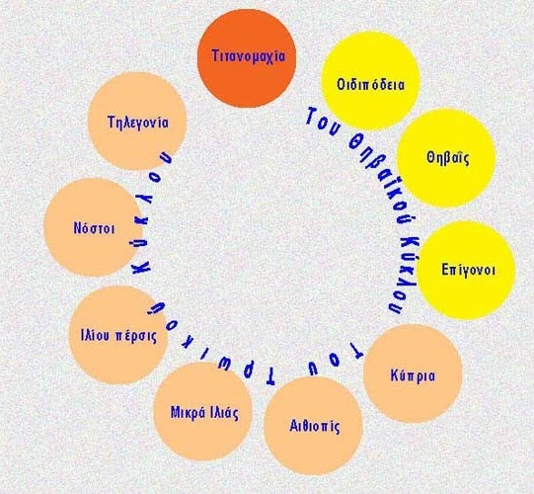
Θεματική κύκλου όπως παρουσιάζεται στην Χρηστομάθεια

Slide 14
Κύπρια έπη: Στασίνος ή Όμηρος αβέβαιη προέλευση ονόματος είτε ως δώρο προίκας στο γαμπρό του είτε λόγω της Κύπριας Αφροδίτης.
Δυσκολία προσδιορισμού της σχέσης αλληλεξάρτησης Ιλιάδας και Κυπρίων επών λόγω της κοινής προφορικής παράδοσης.
Κύπρια: σχέδιο Δία – Θέμιδος για πρόκληση Τρωικού πολέμου για ελάφρυνση της γης. Αλεξανδρινοί φιλόλογοι: αντικαθιστούν το όνομα της Θέτιδος με τη Θέμιδα (θεά νόμου).
Ιλιάδα: σχέδιο Δία για ευχαρίστηση της Θέτιδας και πρόκληση απωλειών στο στρατόπεδο των Αχαιών. «Διὸς δ’ἐτελείετο βουλή».
Αβέβαιο αν μιμήθηκε η Ιλιάδα τα Κύπρια ή το αντίστροφο.

Slide 15
Άποψη Holmberg
Κοινή μυθική παράδοση: Τα ομηρικά έπη έγιναν τα πρότυπα της επικής ποίησης, τα Κύκλια Έπη υποβιβάστηκαν και μελετήθηκαν ως συνέχεια των ομηρικών επών αν και όλες οι αφηγήσεις συμπεριλαμβανομένης της Ιλιάδας και της Οδύσσειας είχαν κοινή βάση.

Slide 16
Κύπρια έπη – Μικρά Ιλιάς
Κύπρια έπη: γάμοι Πηλέα Θέτιδας, κρίση Πάρη, αρπαγή Ελένης από Πάρη, απόφαση επίθεσης στη Τροία και ελληνικές προετοιμασίες.
Είναι ενδιαφέρον ότι δύο ομηρικοί ήρωες, ο Οδυσσέας και ο Αχιλλέας προσπάθησαν να αποφύγουν το πόλεμο, γεγονός που αποκρύπτεται από τον Όμηρο.
Μικρά Ιλιάς και Κύπρια έπη: κοινά χαρακτηριστικά, πχ μεταμφίεση του Αχιλλέα και οι επισκέψεις του στη Σκύρο αφηγήσεις που δεν συναντάμε στα ομηρικά έπη.
Αυτά τα μικρότερα έπη έχουν συχνά επικαλυπτικές αφηγήσεις, επαναλαμβανόμενες εκδοχές επεισοδίων ειδικά στην αρχή και στο τέλος τους. Πρόκειται για ανεπάρκεια και μη οργανωμένες αφηγήσεις ή για διαπερατότητα ορίων ειδικά στην αρχή και στο τέλος που είναι βασικό χαρακτηριστικό της ευελιξίας της προφορικής παράδοσης, όπου ο συνθέτης του ποιήματος μπορεί να αρχίσει και να τελειώσει τις αφηγήσεις του όπως επιθυμούν αυτός και το ακροατήριο του.
Burgess: «Τα γνήσια Κύπρια μάλλον κάλυπταν ολόκληρο τον Τρωικό πόλεμο»

Slide 17
Ιλιάδα – Αιθιοπίδα
Ο Πρόκλος αναφέρει ότι η Ιλιάδα ακολουθεί τα Κύπρια και η Αιθιοπίδα (Αρκτίνος από τη Μίλητο) ακολουθεί την Ιλιάδα.
Η Αιθιοπίδα συμπληρώνει και επεκτείνει την αφήγηση της Ιλιάδας. Ο τελευταίος στίχος της Ιλιάδας είναι ο πρώτος της Αιθιοπίδας. Φαίνεται όμως ότι η Αιθιοπίδα είναι αρχαιότερο έπος και κάποιοι υποστηρίζουν ότι ο Όμηρος έχει αντλήσει πολλά στοιχεία για την Ιλιάδα. Χαρακτηριστικό παράδειγμα η ιστορία του Μέμνονα, γιου της Ηούς, βασιλιά των Αιθιόπων, συμμάχου των Τρώων, που σκοτώνει τον Αντίλοχο (παίρνει τη θέση του Πατρόκλου στην φιλία του Αχιλλέα ), προκαλεί την οργή του Αχιλλέα που τον σκοτώνει. Τότε η Ηώ πετυχαίνει από τον Δία την αθανασία του γιού της, όπως βλέπουμε στην Ιλιάδα τη Θέτιδα να το πετυχαίνει για το δικό της γιο.
Αλληλοεξάρτηση παραδόσεων: ίσως ο Όμηρος να γνώριζε την ιστορία Μέμνονα - Αχιλλέα και να αφηγείται τη σύγκρουση Έκτορα – Αχιλλέα, με διαφορά ότι αρνήθηκε την αθανασία, η οποία αν και επαναλαμβάνεται στον κύκλο ως προοπτική για τους θνητούς, ο Όμηρος απορρίπτει αυτή την πιθανότητα.

Slide 18
Ευελιξία των αφηγήσεων του Επικού Κύκλου: στην Αιθιοπίδα ο Πρόκλος τελειώνει με τη διαμάχη Αίαντα και Οδυσσέα για τα όπλα του Αχιλλέα. Η Μικρά Ιλιάς ξεκινάει επίσης με τη διαμάχη των όπλων, συμπεριλαμβανομένης όμως και της αυτοκτονίας του Αίαντα.
Severyns: υποστηρίζει πως ο συγγραφέας της Αιθιοπίδας θα είχε συμπεριλάβει την αυτοκτονία του Αίαντα.

Slide 19
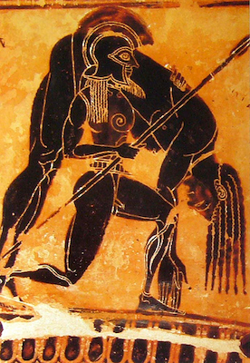
Θάνατος Αχιλλέα (Αγγείο "François'' (Florence 4209). Χρονολογείται τον 6^{ο} π.Χ. Καλλιτέχνης: Κλειτίας

Slide 20
Μικρά Ιλιάς
Δημιουργός: Λέσχης ο Μυτιληναίος
4 βιβλία
Μοιράζεται τα γεγονότα τόσο με την Αιθιοπίδα όσο και με την Ιλίου Πέρσιν, γεγονός που έκανε ορισμένους μελετητές να θεωρούν ότι πρόκειται για ένα ενιαίο ποίημα (Μικρά Ιλιάς- Αιθιοπίδα- Ιλίου Πέρσιν). Με τη θεωρία του ενωμένου ποιήματος διαφωνεί ο Davies. Για κάποιους άλλους μελετητές πρόκειται για κάλυψη κενού που άφησε ο Αρκτίνος.
Υπόθεση: κρίση όπλων και νίκη του Οδυσσέα και την αυτοκτονία του Αίαντα. Ακολουθεί σειρά γεγονότων που προοϊκονομούν την πτώση της Τροίας: Ο Οδυσσέας αρπάζει τον Έλενο ο οποίος προφητεύει ότι η Τροία θα αλωθεί με τη βοήθεια του Φιλοκτήτη. Θάνατος του Πάρη από Φιλοκτήτη – σημαντικό βήμα για την κατάκτηση της Τροίας. Ο Επειός κατασκευάζει τον Δούρειο Ίππο. Οδυσσέας συναντά την Ελένη. Οδυσσέας και Διομήδης κλέβουν το Παλλάδιο(άγαλμα που προστάτευε την Τροία). Οι Τρώες πιστεύουν πως τελείωσαν τα βάσανά τους και βάζουν το δούρειο ίππο στην πόλη τους.
Το τέλος είναι ελλιπές και συμπληρώνεται από την Ιλίου Πέρσιν.

Slide 21
Ο Φιλοκτήτης στη Λήμνο (αττικό αγγείο του 5ου π.Χ. αιώνα, Μητροπολιτικό Μουσείο Ν. Υόρκης)

Slide 22
Ιλίου Πέρσις
Δημιουργός: Αρκτίνος ο Μιλήσιος
2 βιβλία
Υπόθεση: συζήτηση Τρώων σχετικά με το Δούρειο Ίππο, τύχη Αινεία, ο Σίνωνας (κατάσκοπος) ειδοποιεί τους Έλληνες, επίθεση Ελλήνων, αφήγηση της άλωσης, θανάτους που προκαλούν οι Έλληνες. Ο Νεοπτόλεμος σκοτώνει τον Πρίαμος, ο Οδυσσέας τον Αστυάνακτα και ο Νεοπτόλεμος παίρνει «γέρας» την Ανδρομάχη. Ο Αίαντας ο Λοκρός γκρέμιζε το άγαλμα της Αθηνάς στην προσπάθειά του να αρπάξει την Κασσάνδρα που είχε γαντζωθεί από αυτό, βάζουν φωτιά στην πόλη και θυσιάζουν την Πολυξένη επάνω στον τάφο του Αχιλλέα.
Απεικόνιση: άλωση της Τροίας από τον Πολύγνωτο, περιγραφή από Παυσανία.

Slide 23
Άλωση της Τροίας .Προσπάθεια αναπαράστασης της τοιχογραφίας, βασισμένη στην λεπτομερή περιγραφή του Παυσανία και σε επιμέρους εικόνες από αρχαίες ελληνικές αγγειογραφίες . Πολύγνωτος 5^{ος} αιώνας π.Χ. Τοιχογραφία Λέσχη των Κνιδίων, Δελφοί

Slide 24
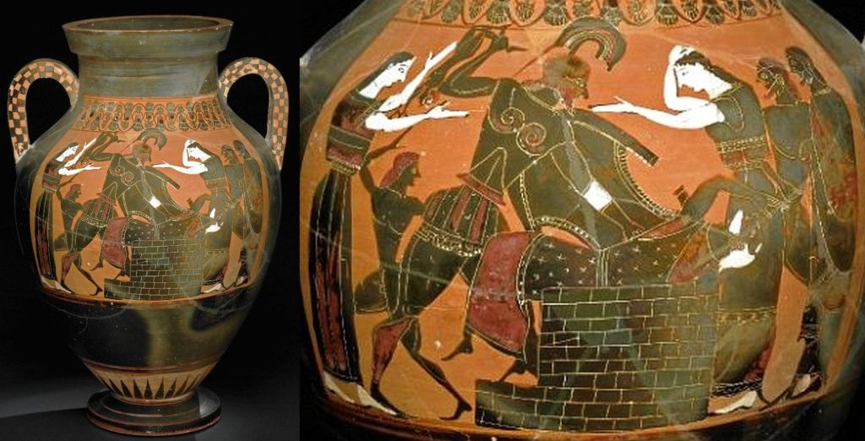
Ο Νεοπτόλεμος σκοτώνει τον Πρίαμο χτυπώντας τον με το σώμα του Αστυάνακτα (αττικός αμφορέας, Βρετανικό Μουσείο)

Slide 25
Νόστοι
Δημιουργός: Αγίας από την Τροιζήνα
5 βιβλία
Υπόθεση: περιγραφή των περιπετειών των Ελλήνων ηρώων στα σπίτια τους μετά την άλωση εκτός του Οδυσσέα (η σκληρότητα και η ασέβεια που έδειξαν στην άλωση της Τροίας προκάλεσε την οργή των θεών). Χωρισμός Αγαμέμνονα και Μενέλαου. Επιστροφή Αγαμέμνονα και δολοφονία από Αίγισθο και Κλυταιμνήστρα.
Ο θάνατος του Αγαμέμνονα είναι ακόμα μια απόδειξη της ρευστότητας της προφορικής επικής παράδοσης. Ο άδοξος θάνατος και η στέρηση του κλέους του Αγαμέμνονα εμφανίζονται ως απειλητικό ενδεχόμενο για τον Οδυσσέα.
Διακειμενικές αναφορές Οδύσσεια στην αρχή ο Αίγισθος δολοφονεί τον Αγαμέμνονα , Μεγάλη Νέκυια προστίθεται και η Κλυταιμνήστρα. Αισχύλος Ορέστεια δυναμική παρουσίαση της βασίλισσας.

Slide 26
Τηλεγόνεια
Δημιουργός: Εύγαμος ο Κυρηναίος
2 βιβλία
Severyns και Lesky μιλούν για νέο είδος
Υπόθεση: ταφή μνηστήρων, νέα περιπέτεια Οδυσσέα και θυσία στον Ποσειδώνα, πηγαίνει στην Θεσπρωτία όπου παντρεύεται την Καλλιδίκη, επιστροφή στην Ιθάκη και θάνατός του από τον Τηλέγονο ἐξ ἁλὸς. Μεταφορά σώματος Οδυσσέα στο νησί της Κίρκης και αντίστοιχοι γάμοι Κίρκης Τηλεμάχου και Πηνελόπης Τηλεγόνου.

Slide 27
Η Τηλεγόνεια αντανακλά την επιθυμία του κοινού να ακούσει τη συνέχεια των περιπετειών των αγαπημένων του ηρώων. Η διήγηση του Οδυσσέα προσφέρει άλλωστε πολλές ευκαιρίες για επέκταση της ιστορίας συμπεριλαμβανομένης και της προφητείας του Τειρεσία στη ραψωδία λ, καθώς και του μυστηρίου σχετικά με τη τελική μοίρα και το θάνατο του Οδυσσέα. Ίσως τα γεγονότα της Τηλεγόνειας να αποδεικνύουν μια τάση του δημιουργού να υπερβεί την Ιλιάδα και την Οδύσσεια – εφόσον δεν μπορεί να ξεπεράσει αυτά τα δύο διάσημα έπη, επιλέγει να δώσει έμφαση σε άλλες καινοτόμες αφηγήσεις.

Slide 28
Ανεπάρκειες και ασυνέπειες του Επικού Κύκλου
Αποδίδονται στην προφορική παράδοση
Οι αφηγήσεις συντίθενται και ανασυντίθεται από αοιδούς σύμφωνα με την περίσταση και το κοινό τους. Η Οδύσσεια μας παρέχει παραδείγματα του τύπου της αφηγηματικής σύνθεσης.
Παραδείγματα:
ο Δημόδοκος που τραγουδά επεισόδια ανάλογα με τα αιτήματα του κοινού του. Συγκεκριμένα: τραγουδά πρώτα τη διαμάχη Αχιλλέα- Οδυσσέα, ακολούθως την ερωτική σύνδεση Αφροδίτης και Άρη και τέλος την εξυπνάδα του Οδυσσέα για το Δούρειο Ίππο.
ο Οδυσσέας που φτάνει στην Ιθάκη, αφηγείται τρεις εκδοχές της ίδιας ιστορίας, κάθε φορά σε διαφορετικό κοινό: στην μεταμφιεσμένη Αθηνά, στο βοσκό Εύμαιο και τέλος στην Πηνελόπη.

Slide 29
Δημόδοκος: Προσωπείο ή μέσο ανάδειξης του Ομήρου;
Η επεισοδιακή φύση των αφηγήσεων του Δημόδοκου οι οποίες παρουσιάζουν ένα μικρό μέρος του συνόλου της μυθικής κατασκευής, αναδεικνύουν τη μοναδικότητα του μεγέθους της Ιλιάδας και της Οδύσσειας.
Ίσως εδώ έχουμε την υπεροχή και τον θρίαμβο του Ομήρου πάνω στον Επικό Κύκλο με αυτή την απεικόνιση του Δημόδοκου και όχι την εκπροσώπηση του εαυτού του πίσω από ένα προσωπείο, όπως έχουν υποθέσει πολλοί.
Μέσα από το Δημόδοκο, η προφορική παράδοση επιτρέπει στον Όμηρο να πιάσει το νήμα της αφήγησης από οποιοδήποτε σημείο της ιστορίας επιθυμεί.

Slide 30
Θέση Holmberg σχετικά με τις ανεπάρκειες
Μια εξήγηση των ανεπαρκειών των Κύκλιων Επών θα ήταν να τα προσεγγίσουμε ως απομεινάρια της προφορικής παράδοσης και να δεχτούμε την εγγενή πολυπλοκότητα τους και όχι ότι προσπαθούν να καθορίσουν τη ‘’σωστή’’ εκδοχή.

Slide 31
Τα Ομηρικά έπη εδραιώνονται
Στην προφορική παράδοση, η Ιλιάδα και η Οδύσσεια ως σταθερά κείμενα με αρχή- τέλος και ένα σταθερό συγγραφέα δεν υπήρχαν αν και οι ιστορίες αυτές κυκλοφορούσαν ήδη από τον 8^{ο} αιώνα στην Ελλάδα.
Στο τέλος του 6^{ου} αιώνα, η Ιλιάδα και η Οδύσσεια είτε γιατί καταγράφηκαν είτε γιατί απαγγέλλονταν συχνότερα είτε γιατί ανασυνθέτονταν από ραψωδούς έφτασαν στο απόγειο της φήμης τους.
Η διάσωση και η σταθεροποίηση της Ιλιάδας και της Οδύσσειας, οφείλεται από την καταγραφή τους κάτι που αποδεικνύει τη μεγάλη αξία που είχαν εκείνη την εποχή. Είναι δελεαστικό να αποδώσουμε τη δημοτικότητα και την διάσωση των ομηρικών επών στην αισθητική τους ποιότητα σε σύγκριση με τον υπόλοιπο κύκλο. Ωστόσο τα σύγχρονα αισθητικά κριτήρια αποκλείουν άλλες δυνατότητες όπως τα πολιτικά και τα ιστορικά κριτήρια για τον αρχαίο ελληνικό κόσμο. Το θέμα εξακολουθεί να απασχολεί τους μελετητές μέχρι σήμερα. Από τη στιγμή που η Ιλιάδα και η Οδύσσεια αποκρυσταλλώθηκαν, ο Επικός Κύκλος οργανώθηκε με βάση αυτές τις αφηγήσεις.

Slide 32
Πολλά γεγονότα που είναι γνωστά από την επική παράδοση στον Όμηρο αποσιωπώνται.
Jasper Griffin: ο Όμηρος αποσιωπά τόσα γεγονότα της επικής παράδοσης γιατί τα θεωρεί περίεργα και ανάρμοστα για το σεμνό και διακριτικό ομηρικό τρόπο γραφής.
Holmberg: τα γεγονότα δεν παραλείπονται εξαιτίας της σεμνοτυφίας και της τάσης αποφυγής του παράξενου (η περιπλάνηση του Οδυσσέα περιλαμβάνει πολλά παράξενα και μεταφυσικά γεγονότα, όσο για τη σεμνοτυφία αρκεί να ρίξουμε μια ματιά στο τραγούδι του Δημόδοκου σχετικά με τον Άρη και την Αφροδίτη), αλλά θεωρεί πως με τις αποσιωπήσεις αυτές ο Όμηρος θέλει να καθιερώσει τις δικές του αφηγήσεις ως μοναδικές και αποκλειστικές και να διαφοροποιηθεί από την άμορφη μάζα της παράδοσης.

Slide 33
Culler: η προφορική παράδοση επιδεικνύει πως τα λογοτεχνικά έργα δεν πρέπει να θεωρούνται ως λογοτεχνικές οντότητες αλλά ως διακειμενικές δομές.
Σύμφωνα με το άρθρο του Burget «The Making of Homer in the sixth Century B.C.» η παγίωση των ομηρικών επών οφείλεται σε έναν ακόμα παράγοντα: τη Στησιχόρεια παράδοση.
Ο Burget διαχωρίζει την επική παράδοση από τη χορική (Στησίχορος). Υποστηρίζει πως η Στησιχόρεια παράδοση θα έπρεπε να εξαρτάται από ένα σταθερό κείμενο και αυτή η σταθερή παράδοση ήταν εκείνη που απείλησε να υποβαθμίσει τα ομηρικά έπη. Οι υποστηρικτές των ομηρικών επών αντέδρασαν στη σταθερότητα της Στησιχόρειας παράδοσης είτε καταγράφοντας τις δικές τους αφηγήσεις είτε εισάγοντας λιγότερες καινοτομίες. Η παγίωση των ομηρικών κειμένων απέδωσε και κυριάρχησε πάνω στις χορικές αφηγήσεις του Στησιχόρου.
Η Στησιχόρεια παράδοση όντας αντιμέτωπη με τη συνεχώς αυξανόμενη ηγεμονία των ομηρικών επών μεταλλάσσεται σε άλλες μορφές και καταλήγει στην τραγωδία.

